Slide 1


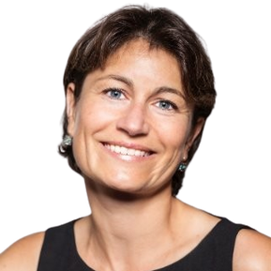
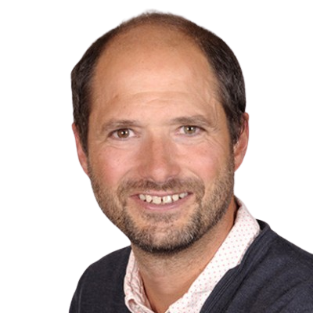
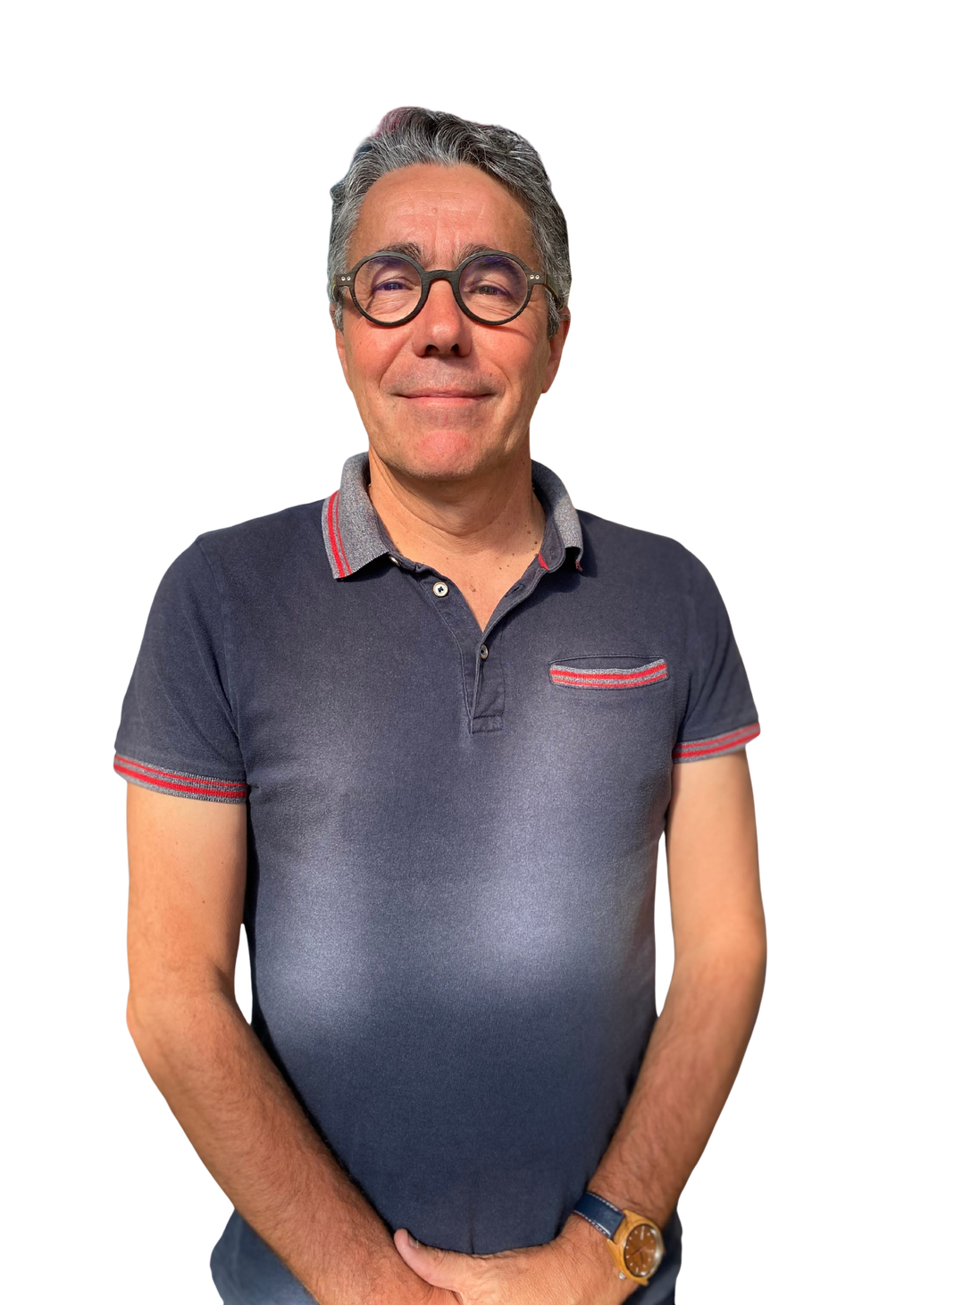



16h00 - 17h00 : CONFÉRENCE
Animée par Dorothée MOISAN
Journaliste et autrice
L’immobilier autrement :
l’ESS et l’économie classique au service des territoires.
Florent TURCK
Marc RICHARD
Directeur opérationnel
LOD
Directeur
SCIC Lieux Communs
ATLANTIA La Baule - 2 juillet 2026
1

Slide 2


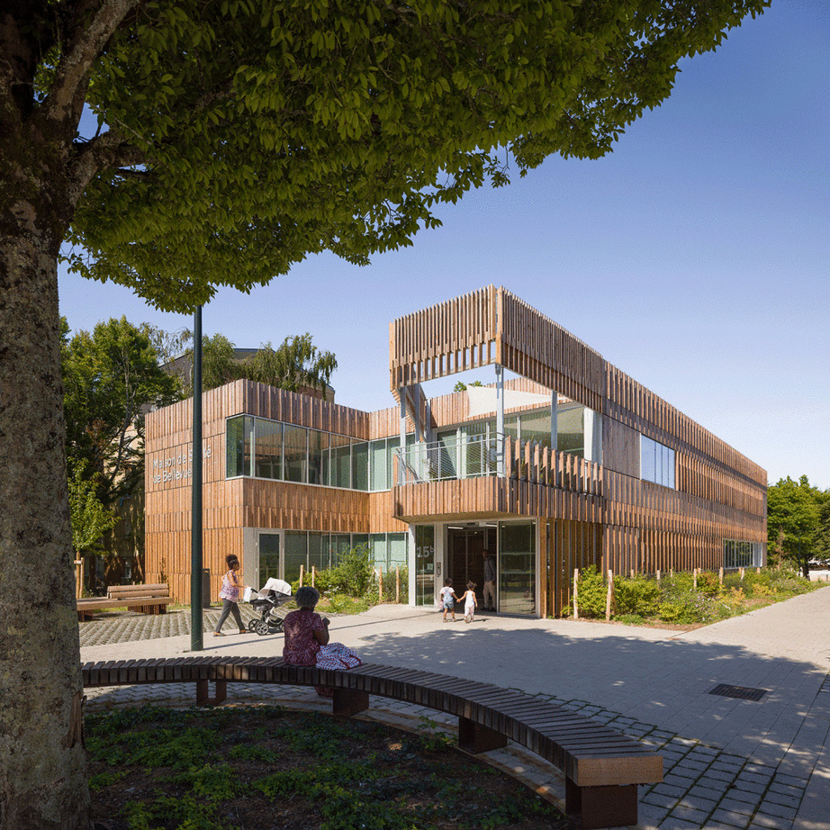
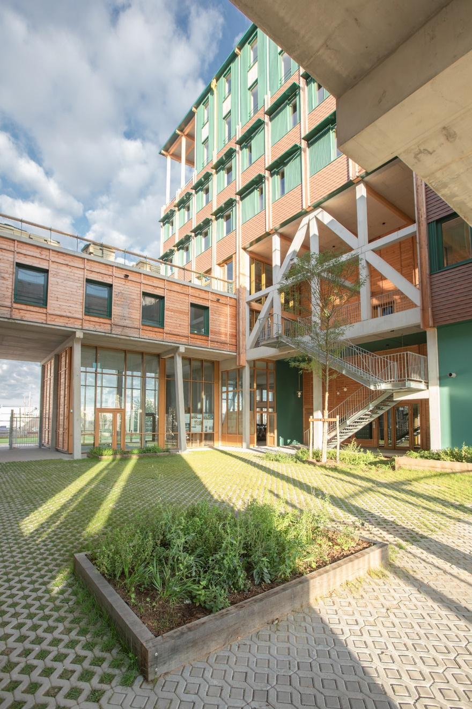
Novapole Immobilier
DLW Architecte
Beal & Blanckaert
2

Slide 3
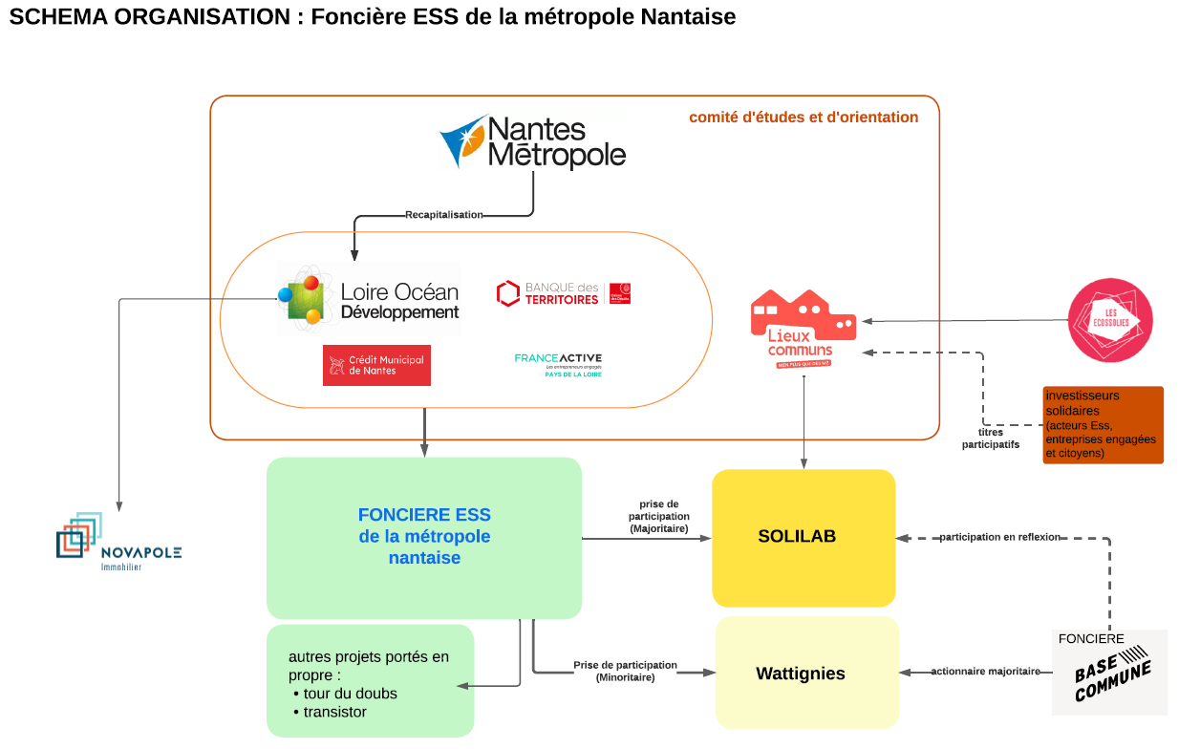
3

Slide 4
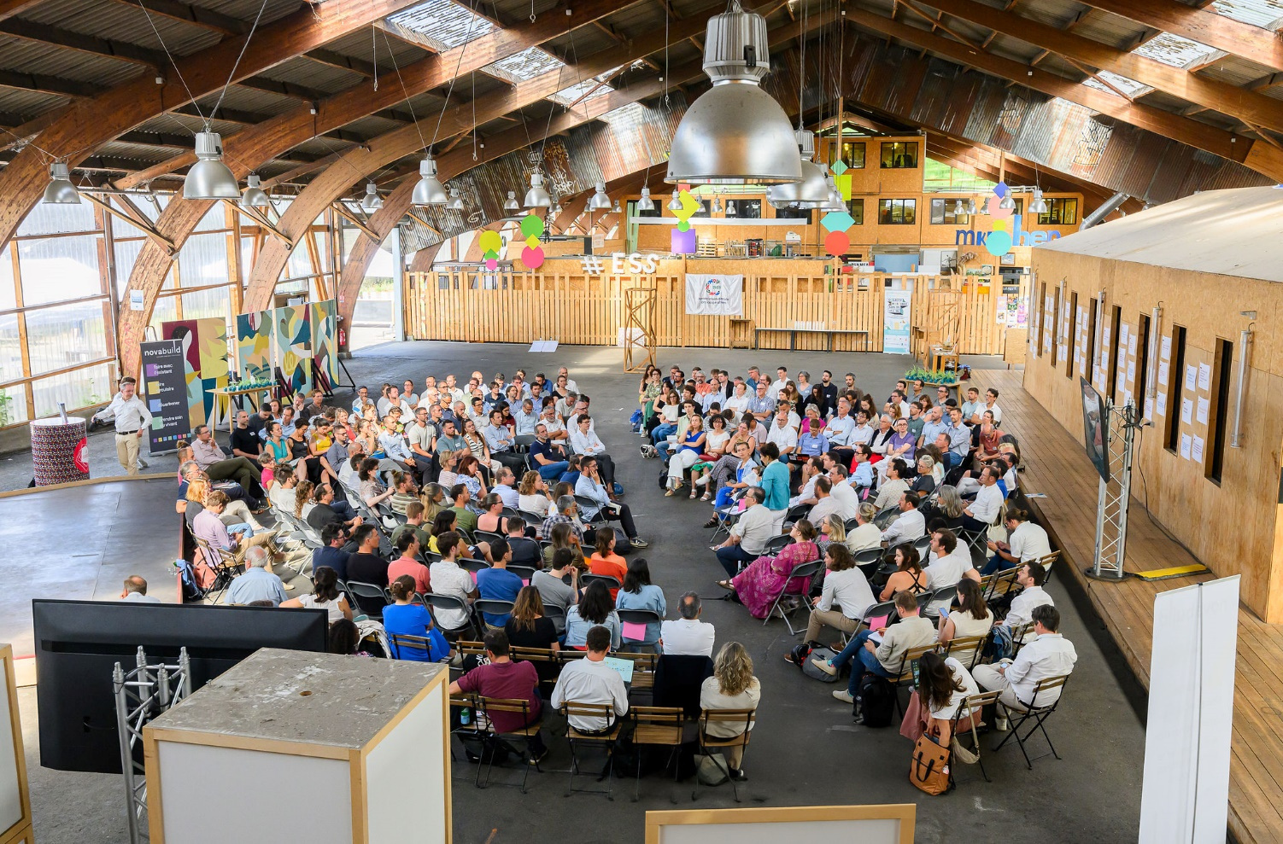
4

Slide 5
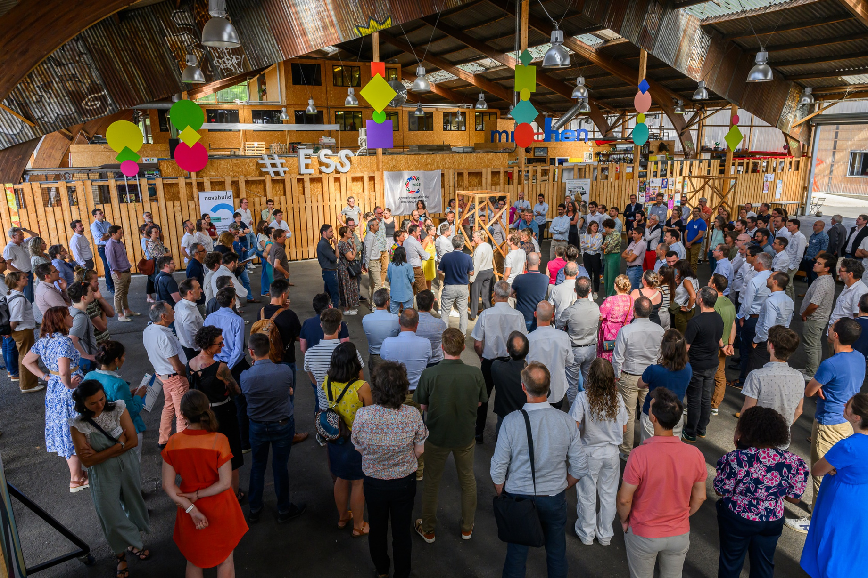
5

Slide 6

6

